Slide 1
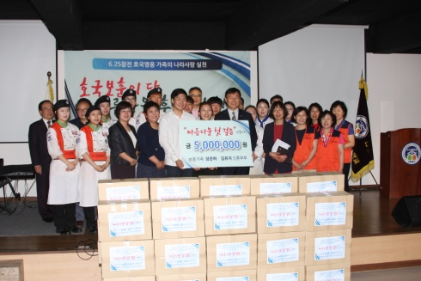
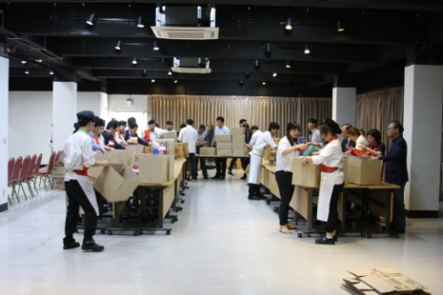
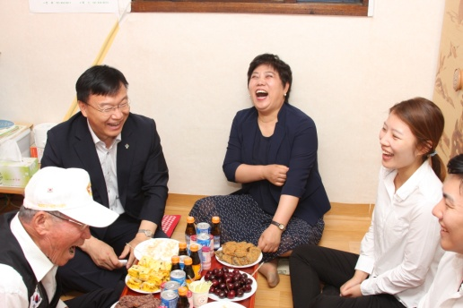
6․25참전 호국영웅 가족의 아름다운 나라사랑 실천
호국보훈의 달을 맞아 간소한 결혼을 치르며
저소득 국가유공자를 위한 생필품 지원 –
□ 호국보훈의 달에 보훈가족 자녀들이 혼례를 치르면서 결혼예물은 모두 생략하는 등 불필요한 허례허식을 지양하고 절약한 비용으로 생활이 어려운 국가유공자를 위한 생필품 세트 100개를 준비, 위문하기로 해 따뜻한 감동을 주고 있다.
□ 이번에 결혼식을 준비하면서 국가유공자를 위한 선물을 마련한 예비부부는 둘 다 보훈가족이다. 신부의 조부 윤종국 대령은 6․25전쟁 당시 화천 북방고지전투에서 부상을 입었으나 군의관의 후송 권유를 거절하고 다시 부대복귀 후 전투에 나가 큰 공을 세우고 화랑무공훈장을 받았으며, 신랑의 조부 장호진 준장도 학도병으로 6․25전투에 참여하여 큰 공을 세운 후 충무무공훈장을 받고 준장으로 예편했다.
□ 또 신부의 어머니인 윤경숙 여사는 한국조리사관직업전문학교 이사장으로 있으면서 2014년부터 서울지방보훈청과 인연을 맺고 국가유공자를 위한 계기별 음식나눔을 실천해 오고 있어 대를 이은 나눔실천으로 더 훈훈한 감동을 전하고 있다.
□ 오는 6월 18일에 결혼식을 치를 예정인 예비부부는 6월 3일에 한국조리사관직업전문학교 강당에서 보훈공무원, 한국조리사관직업전문학교 학생, 교직원과 함께 생필품 선물세트를 제작 준비하고 직접 보훈가족을 방문해 감사의 선물을 전하고 위문을 드린다.
□ 양가 가족은 모두 이들 예비부부의 결혼 생활이 늘 섬김과 나눔의 생활이 될 수 있도록 의미 있는 나라사랑 실천을 위해 이번 국가유공자 위문을 준비했다며 앞으로 결혼 후에도 국가유공자를 위한 따뜻한 나눔이 지속되도록 곁에서 지원하겠다고 했다.
□ 이경근 청장은 “젊은 예비부부가 어른들의 뜻을 이어받아 나라사랑을 실천하는 것을 보니 대한민국의 미래가 밝게 느껴진다. 이번 나눔 사례가 확산되어 전국민의 가슴에 나라사랑하는 마음이 새겨지기를 바란다.”고 했다.

